Slide 1
완료보고서
– 2026년도 PBV IVI 유지보수 개발–
2026. 06. 03
㈜투비원솔루션즈

Slide 2
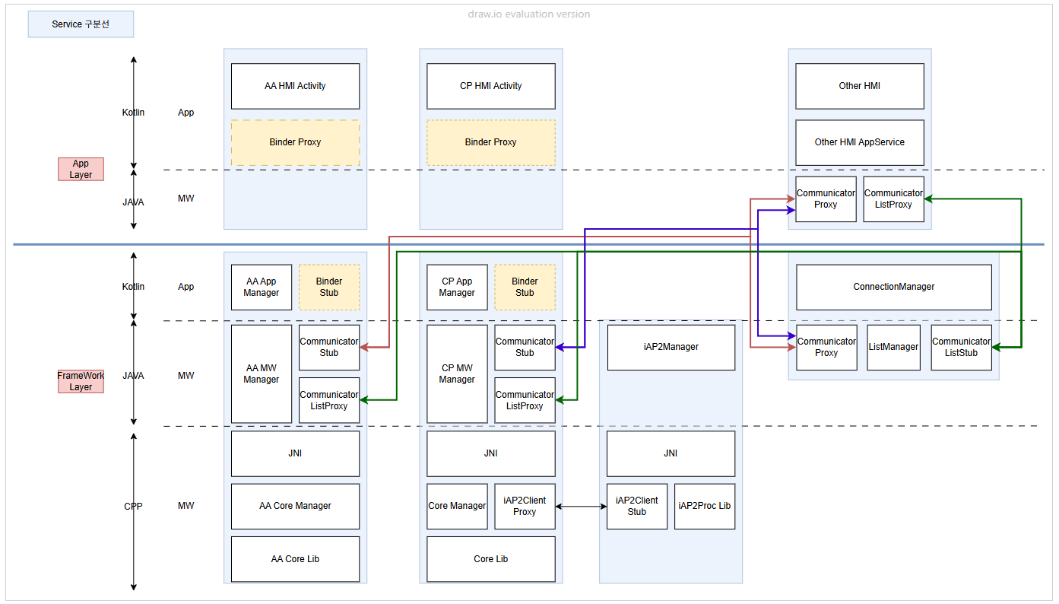
1. 용역 개요
용역 개요
용역 목적
2026년도 PBV IVI 유지보수 개발
용역 기간
총 6개월 (2026.01.01 ~ 2026.06.30)
기술 개요
기술 개요
MediaSession에 존재하는 미디어 메타데이터를 활용하여 현재 진행중인 미디어 데이터를 MiniPlayer를 이용하여 표시
라디오와 DMB 신호를 받아 사용자에게 원활한 서비스 제공
지니뮤직 서버 및 멜론뮤직 서버와의 연동을 통한 서비스 통신 프로토콜 일원화 및 블루링크 사용자 인증 지원
사운드 매니저, 음성인식 매니저, 키 매니저 등의 각종 매니저 및 내장 미디어 서버 연계 개발
차량 환경에서 해당 스트리밍 서비스의 편리한 사용을 위한 스트리밍 서비스 특화 HMI 개발
시스템 구성

Slide 3
2. 용역 내용 및 범위
유지보수 내용 및 범위
항 목 | 유지 보수 세부 항목 | 비 고
Radio | Radio 마이너 기능 설계 변경 및 수정 개발
 | 예외 케이스 예방, 적응 및 서비스 완전화
 | 필드 성능 육성 및 개선
DMB | DMB 마이너 기능 설계 변경 및 수정 개발
 | 예외 케이스 예방, 적응 및 서비스 완전화
 | 필드 성능 육성 및 개선
MiniPlayer | MiniPlayer 마이너 기능 설계 변경 및 수정 개발
 | 예외 케이스 예방, 적응 및 서비스 완전화
 | 필드 성능 육성 및 개선
RearCare | RearCare 마이너 기능 설계 변경 및 수정 개발
 | 예외 케이스 예방, 적응 및 서비스 완전화
 | 필드 성능 육성 및 개선

Slide 4



3. 유지보수 업무 절차
사양협의
인포방송
/미디어 APP팀
모비스 QA
요구사항(New Feature)
& 상황 공유
업무보고
설계 & 관리집단
(PM & PL)
Radio
배포 버전 전달
DMB
이슈 분석
& 업무 등록
사내 QC 팀
업무(Task)
분석 & 분배
이슈
공유
MiniPlyaer
이슈 보고
(Defect, Improvement)
RearCare

Slide 5
4. 월별 유지 보수 현황
투입 개월 | 25.09 | 25.10 | 25.11 | 25.12 | 26.01 | 26.02 | 26.03
Radio
DMB
MiniPlayer
RearCare
합계

Slide 6
5. 유지보수 내역(Radio)
분류 | 내 용 | 처리 일자 | 공수 | 비 고
로직 변경 건 | 예시 [AVNG5WIDE-430164] CLONE - [24년 2차 국내 업데이트][스트리밍]다른 기기에서 같은 아이디로 스트리밍 사용 중 헤드유닛 날씨 브리핑 중단됨 | 25-09-16 | 1d

Slide 7
5. 유지보수 내역(DMB)
분류 | 내 용 | 처리 일자 | 공수 | 비 고
로직 변경 건 | 예시 [AVNG5WIDE-466338] [25년 2차 국내 업데이트][스트리밍] 지도 화면에서 뮤직 스트리밍 곡 변경 동작 중 테마 변경 시 간헐적으로 SS 영역 빈화면 표시되며 뮤직 스트리밍 타이틀 미표시됨 | 25-09-22 | 2h

Slide 8
5. 유지보수 내역(MiniPlayer)
분류 | 내 용 | 처리 일자 | 공수 | 비 고
로직 변경 건 | 예시 [AVNG5WIDE-467414] CLONE - [25년 2차 국내 업데이트][스트리밍] 멜론/지니 재생중 상단 OSD 출력 후 동의함 화면 진입 시 상단 OSD 즉시 소거됨 | 25-10-15 | 1d

Slide 9
5. 유지보수 내역(RearCareMode)
분류 | 내 용 | 처리 일자 | 공수 | 비 고
로직 변경 건 | 예시 [AVNG5WIDE-471908] 8인치 차종 스트리밍 재생 중 SWRC[PWR] 롱키 입력 > 사용자 버튼 입력 시 타 미디어와 동작 상이함 | 25-12-10 | 5h

Slide 10
5. 유지보수 내역(Radio)
분류 | 내 용 | 처리 일자 | 공수 | 비 고
검토 및 조사 | 예시 [TCI-70745] PBV MiniPlayerService와 AndroidMediaRepository 코드 분석 | 26-01-05 | 2d

Slide 11
5. 유지보수 내역(DMB)
분류 | 내 용 | 처리 일자 | 공수 | 비 고
검토 및 조사 | 예시 [TCI-71012] [PBV IVI][MiniPlayer] Incoming Call on Hold (수신보류) 관련 사양서 수정 및 개발 상황 확인 검토 요청 | 26-01-05 | 2d

Slide 12
5. 유지보수 내역(MiniPlayer)
분류 | 내 용 | 처리 일자 | 공수 | 비 고
검토 및 조사 | 예시 [TCI-71012] [PBV IVI][MiniPlayer] Incoming Call on Hold (수신보류) 관련 사양서 수정 및 개발 상황 확인 검토 요청 | 26-01-05 | 2d

Slide 13
5. 유지보수 내역(RearCareMode)
분류 | 내 용 | 처리 일자 | 공수 | 비 고
검토 및 조사 | 예시 [TCI-71012] [PBV IVI][MiniPlayer] Incoming Call on Hold (수신보류) 관련 사양서 수정 및 개발 상황 확인 검토 요청 | 26-01-05 | 2d

Slide 14
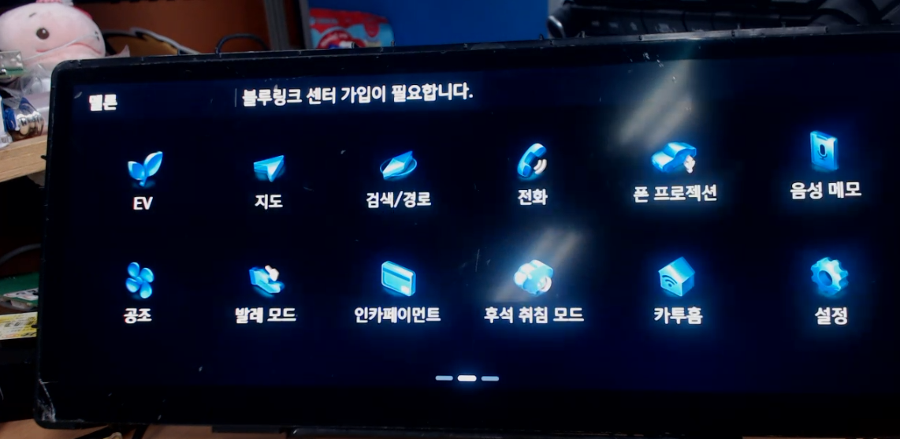
5. 유지보수 내역(Radio)
요청 사항 이행 현황
분류 | 내 용 | 처리 일자 | 공수 | 비 고
UI 변경 건 | 예시 AVNG5WIDE-464582 [SW V&V][25년2차국내업데이트][LID][AX1EV WIDE][Musicstreaming] LID1112704 확인 시 브랜드 네임 HMI와 상이하게 표시함 | 25-12-01 | 5d

Slide 15
5. 유지보수 내역(DMB)
요청 사항 이행 현황
분류 | 내 용 | 처리 일자 | 공수 | 비 고
UI 변경 건 | 예시 AVNG5WIDE-464582 [SW V&V][25년2차국내업데이트][LID][AX1EV WIDE][Musicstreaming] LID1112704 확인 시 브랜드 네임 HMI와 상이하게 표시함 | 25-12-01 | 5d

Slide 16
5. 유지보수 내역(MiniPlayer)
요청 사항 이행 현황
분류 | 내 용 | 처리 일자 | 공수 | 비 고
UI 변경 건 | 예시 AVNG5WIDE-464582 [SW V&V][25년2차국내업데이트][LID][AX1EV WIDE][Musicstreaming] LID1112704 확인 시 브랜드 네임 HMI와 상이하게 표시함 | 25-12-01 | 5d

Slide 17
5. 유지보수 내역(RearCareMode)
요청 사항 이행 현황
분류 | 내 용 | 처리 일자 | 공수 | 비 고
UI 변경 건 | 예시 AVNG5WIDE-464582 [SW V&V][25년2차국내업데이트][LID][AX1EV WIDE][Musicstreaming] LID1112704 확인 시 브랜드 네임 HMI와 상이하게 표시함 | 25-12-01 | 5d

Slide 18
6. 유지보수 요청사항 처리
[REQ_01] 보안 관련 위반 발생 주의 요청
개인 메일로 업무 관련 내용 전송 금지에 대한 조치 => 업무 관련 내용을 전달시에는 Jira를 통해 내용을 공유하도록 요청 하였습니다. 2. USB 등 미허가된 저장장치에 업무 내용 저장 금지 => USB는 회사 내부에 보유 및 정보 문서화하여 관리하고 있고, 미등록된 USB에 업무 내용을 저장하는 것을 금지 시켰습니다. 3. 아래의 내용을 투비원솔루션즈 개발자와 관계자에게 배포 및 별도 교육을 실시하였습니다. => 보안 관련 교육 사항 가) 개인 메일로 업무 관련 내용 전송 금지 1)개인 메일로 업무 관련 내용을 전송 하는 것을 절대 금지 합니다. 2)업무 관련 내용 전달시에는 Moibis Jira 를 통해 내용을 공유 바랍니다. 나) 전산장비 및 저장매체 관리 1) 허가 및 미리 협의되지 않은 저장매체 사용 불가 합니다. - USB, 외장하드 , 노트북 2) 저장매체는 반드시 보안담당자에게 신고 후 사용셔야 합니다. 3) 비대면 개발실 외부로 전산장비 및 저장매체 절대 이동 해서는 안됩니다. * 위의 사항 위반시에는 엄중한 조치가 내려질 것이니 본인에게 불이익이 가지 않도록 주의 요청 바립니다.
[REQ_02] 업무 공수 입력 요청 건
1. 모든 인원이 Jira에 공수 입력을 빠짐없이 하고 있는지? => 매달 마지막 주마다 팀원 전원에게 공수 입력을 지시 및 매달 초 필터 검색을 통해 공수 입력 사항을 확인하고 있습니다. 2. 공수 확인을 위한 필터. => 지라 공수 필터 월별(시작일자 포함) 생성 https://confluence.mobis.co.kr/pages/viewpage.action?pageId=603374613

Slide 19
6. 유지보수 요청사항 처리
[REQ_03] UI변경건 스크린샷 첨부
1. 보고서 18페이지에 첨부완료 (AVNG5WIDE-464582)

Slide 20
7. 용역 일정
유지보수 일정: 총 6개월
투입 개월 | M+
 | 1 | 2 | 3 | 4 | 5 | 6 | 7 | 8 | 9 | 10 | 11 | 12
 | 26’ 01 | 26’ 02 | 26’03 | 26’04 | 26’05 | 26’06
용역 일정
PBV IVI
착수 보고
완료보고
M+6
Radio 유지보수 (기능변경/수정, 예외상황 예방/처리, 성능육성)
DMB 유지보수 (기능변경/수정, 예외상황 예방/처리, 성능육성)
MiniPlayer 유지보수 (기능변경/수정, 예외상황 예방/처리, 성능육성)
RearCareMode 유지보수 (기능변경/수정, 예외상황 예방/처리, 성능육성)

Slide 21
8. 최종개발 산출물
산출물 목록
분 류 | 항 목 | 제출 형태 | 제출일 | 비고
보고서 | 완료보고 | 완료 보고서 S/W 개발 내역 및 산출물 보고서 소스 코드 / 릴리즈 노트 S/W 검증 보고서 QAC / CodeSonar | M+6 (2026년 06월) | 6 M/M 투입 매주 주간 보고
바이너리 & 소스 | 완료보고 | Radio 전체 소스 경로: Browse M.HMI / platform.vendor.mobis.packages.apps.radio - Bitbucket DMB 전체 소스 경로: Browse M.HMI / platform.vendor.mobis.packages.apps.DMB - Bitbucket MiniPlayer 전체 소스 경로: Browse M.HMI / platform.vendor.mobis.packages.apps.MiniPlayer – Bitbucket RearCare 전체 소스 경로: Browse M.HMI / platform.vendor.mobis.packages.apps.RearCareMode – Bitbucket

Slide 22
9-1. 인력 투입(계약공수)
용역 기간: 총 6개월(2026.01.01 ~ 2026.06.30)
구 분 |  | 인력 등급 | 인력 등급 | 투입 일정 |  |  |  |  |  |  |  |  |  |  |  | 합계
 |  |  |  | 10 | 11 | 12 | 1 | 2 | 3 | 4 | 5 | 6 | 7 | 8 | 9
PBV IVI 유지보수 | DMB 유지보수 | 특급 개발자 | 특급 개발자 |  |  |  |  |  |  |  |  |  |  |  |  | -
 |  | 고급 개발자 | 고급 개발자 |  |  |  |  |  |  |  |  |  |  |  |  | -
 |  | 중급 개발자 | 중급 개발자 | 0.35 | 0.25 | 0.2 | 0.25 | 0.23 | 0.2 |  |  |  |  |  |  | 1.48
 |  | 초급 개발자 | 초급 개발자 |  |  |  |  |  |  |  |  |  |  |  |  | -
 |  | 합계 | 합계 | 0.35 | 0.25 | 0.2 | 0.25 | 0.23 | 0.2 | - | - | - | - | - | - | 1.48
 | Radio 유지보수 | 특급 개발자 | 특급 개발자 |  |  |  |  |  |  |  |  |  |  |  |  | -
 |  | 고급 개발자 | 고급 개발자 |  |  |  |  |  |  |  |  |  |  |  |  | -
 |  | 중급 개발자 | 중급 개발자 | 0.35 | 0.25 | 0.25 | 0.25 | 0.23 | 0.2 |  |  |  |  |  |  | 1.53
 |  | 초급 개발자 | 초급 개발자 |  |  |  |  |  |  |  |  |  |  |  |  | -
 |  | 합계 | 합계 | 0.35 | 0.25 | 0.25 | 0.25 | 0.23 | 0.2 | - | - | - | - | - | - | 1.53
 | MiniPlayer 유지보수 | 특급 개발자 | 특급 개발자 |  |  |  |  |  |  |  |  |  |  |  |  | -
 |  | 고급 개발자 | 고급 개발자 |  |  |  |  |  |  |  |  |  |  |  |  | -
 |  | 중급 개발자 | 중급 개발자 | 0 | 0.02 | 0.01 | 0.11 | 0.37 | 0.1 |  |  |  |  |  |  | 0.61
 |  | 초급 개발자 | 초급 개발자 |  |  |  |  |  |  |  |  |  |  |  |  | -
 |  | 합계 | 합계 | 0 | 0.02 | 0.01 | 0.11 | 0.37 | 0.1 | - | - | - | - | - | - | 0.61
 | RearCare 유지보수 |  | 특급 개발자
 |  |  | 고급 개발자
 |  |  | 중급 개발자
 |  |  | 초급 개발자
 |  |  | 합계
 | 인건비 소계 |  |  | 0.7 | 0.52 | 0.46 | 0.61 | 0.83 | 0.5 | - | - | - | - | - | - | 3.62
유지보수 등급별 투입인력 |  | 특급 개발자 |  | - | - | - | - | - | - | - | - | - | - | - | - | -
 |  | 고급 개발자 |  | - | - | - | - | - | - | - | - | - | - | - | - | -
 |  | 중급 개발자 |  | 0.7 | 0.52 | 0.46 | 0.61 | 0.83 | 0.5 | - | - | - | - | - | - | 3.62
 |  | 초급 개발자 |  | - | - | - | - | - | - | - | - | - | - | - | - | -
투입인력 총합 |  | 합계 |  | 0.7 | 0.52 | 0.46 | 0.61 | 0.83 | 0.5 | - | - | - | - | - | - | 3.62

Slide 23
9-2. 인력 투입(실제투입공수)
용역 기간: 총 6개월(2026.01.01 ~ 2026.06.30)
구 분 |  | 인력 등급 | 인력 등급 | 투입 일정 |  |  |  |  |  |  |  |  |  |  |  | 합계
 |  |  |  | 10 | 11 | 12 | 1 | 2 | 3 | 4 | 5 | 6 | 7 | 8 | 9
PBV IVI 유지보수 | DMB 유지보수 | 특급 개발자 | 특급 개발자 |  |  |  |  |  |  |  |  |  |  |  |  | -
 |  | 고급 개발자 | 고급 개발자 |  |  |  |  |  |  |  |  |  |  |  |  | -
 |  | 중급 개발자 | 중급 개발자 | 0.35 | 0.25 | 0.2 | 0.25 | 0.23 | 0.2 |  |  |  |  |  |  | 1.48
 |  | 초급 개발자 | 초급 개발자 |  |  |  |  |  |  |  |  |  |  |  |  | -
 |  | 합계 | 합계 | 0.35 | 0.25 | 0.2 | 0.25 | 0.23 | 0.2 | - | - | - | - | - | - | 1.48
 | Radio 유지보수 | 특급 개발자 | 특급 개발자 |  |  |  |  |  |  |  |  |  |  |  |  | -
 |  | 고급 개발자 | 고급 개발자 |  |  |  |  |  |  |  |  |  |  |  |  | -
 |  | 중급 개발자 | 중급 개발자 | 0.35 | 0.25 | 0.25 | 0.25 | 0.23 | 0.2 |  |  |  |  |  |  | 1.53
 |  | 초급 개발자 | 초급 개발자 |  |  |  |  |  |  |  |  |  |  |  |  | -
 |  | 합계 | 합계 | 0.35 | 0.25 | 0.25 | 0.25 | 0.23 | 0.2 | - | - | - | - | - | - | 1.53
 | MiniPlayer 유지보수 | 특급 개발자 | 특급 개발자 |  |  |  |  |  |  |  |  |  |  |  |  | -
 |  | 고급 개발자 | 고급 개발자 |  |  |  |  |  |  |  |  |  |  |  |  | -
 |  | 중급 개발자 | 중급 개발자 | 0 | 0.02 | 0.01 | 0.11 | 0.37 | 0.1 |  |  |  |  |  |  | 0.61
 |  | 초급 개발자 | 초급 개발자 |  |  |  |  |  |  |  |  |  |  |  |  | -
 |  | 합계 | 합계 | 0 | 0.02 | 0.01 | 0.11 | 0.37 | 0.1 | - | - | - | - | - | - | 0.61
 | RearCare 유지보수 |  | 특급 개발자
 |  |  | 고급 개발자
 |  |  | 중급 개발자
 |  |  | 초급 개발자
 |  |  | 합계
 | 인건비 소계 |  |  | 0.7 | 0.52 | 0.46 | 0.61 | 0.83 | 0.5 | - | - | - | - | - | - | 3.62
유지보수 등급별 투입인력 |  | 특급 개발자 |  | - | - | - | - | - | - | - | - | - | - | - | - | -
 |  | 고급 개발자 |  | - | - | - | - | - | - | - | - | - | - | - | - | -
 |  | 중급 개발자 |  | 0.7 | 0.52 | 0.46 | 0.61 | 0.83 | 0.5 | - | - | - | - | - | - | 3.62
 |  | 초급 개발자 |  | - | - | - | - | - | - | - | - | - | - | - | - | -
투입인력 총합 |  | 합계 |  | 0.7 | 0.52 | 0.46 | 0.61 | 0.83 | 0.5 | - | - | - | - | - | - | 3.62

